Slide 1


Mednarodna raziskava poučevanja in učenja, TALIS 2024 Poučevanje in učenje v Sloveniji in po svetu
TALIS 2024
7. oktober 2025

Slide 2
Namen raziskave TALIS
Splošni cilj: ustvariti kazalnike o učiteljih, vodenju šol in poučevanju, da so osnova za mednarodne primerjave in vpogled v spremembe ali trende skozi čas.
Namenjena:
oblikovalcem politik, da bi jim pomagali pri razvoju politik, ki spodbujajo učiteljski poklic in najboljše pogoje za učinkovito poučevanje in učenje
učiteljem, vodstvu šol in izobraževalnim strokovnjakom, pri razpravah o izobraževalnih praksah in o tem, kako bi jih lahko izboljšali
raziskovalcem, da bi razširili raziskovalna spoznanja na vsakem vsebinskem področju iz izhodišč in omogočili nadaljnje raziskave z uporabo raziskave TALIS in drugih podatkov.
Vodstvo raziskave: OCED + predstavniki ministrstev sodelujočih držav (vsebinski cilji, kazalci, poročila)
Mednarodni center za podatke: IEA Hamburg (vzorčenje učitelje in ravnatelje, spletni vprašalniki, uredi podatkovne zbirke in pripravi podatke za objavo).
Nacionalni centri izvedejo raziskavo v svoji državi: v Sloveniji Pedagoški inštitut.

Slide 3
Vstop Slovenije v TALIS 2024
3 populacije učiteljev in ravnateljev-iste osnovne šole v vzorcu za 1 in 2 in vse srednje šole za 3:
ISCED 2: Glavna ciljna populacija, v središču poročanja
Učitelji + ravnatelji tretjega triletja osnovne šole, po mednarodni klasifikaciji ravni ISCED 2, so glavna ciljna skupina in v središču poročanja.
V Sloveniji so to učitelji 7., 8., in 9. razreda osnovne šole. Trendi iz 2018.
ISCED 1: Podatki so deležni manjše mednarodne pozornosti in zanje se ne računa mednarodnih povprečij.
Učitelji in ravnatelji osnovnih šol z ravni ISCED 1 so dodatna populacija. V raziskavi je sodelovalo nekaj držav.
Slovenija sodeluje prvič, zato ne bo trendov.
V Sloveniji so to učitelji 1. do 6. razreda osnovne šole. Prekrivanje z ISCED 2, zato posebno vzorčenje.
ISCED 3: Podatki so deležni manjše mednarodne pozornosti in zanje se ne računa mednarodnih povprečij.
Srednje šole, raveni ISCED 3, učitelji + ravnatelji
V Sloveniji je SŠ premalo za vzorec, zato sodelujejo vse. Trendi iz 2018.

Slide 4
Slovenski učitelji v TALIS 2024
Povprečna % starejših od 50 let starost (2018→2024)
Slovenija, osnovna šola: 45 let 39→32 %
Slovenija, srednja šola: 48 let 46→49 %
Izobrazba:
68 % do 70 % učiteljev ima visokošolsko izobrazbo
več kot 20 let izkušenj: VIO 1 in 2: 41 %, VIO 3: 36 %, SŠ: 49 %
Učitelji z drugi kariero: VIO 1 in 2: 1,1 %, VIO 3: 3 %, SŠ: 10 %
Na šolah, kjer je zaradi pomanjkanja usposobljenih učiteljev
omejeno zagotavljanje kakovostnega pouka uči:
VIO 1, 2 in 3: 18 % učiteljev
SŠ 20 % učiteljev
Vzorci:
256 OŠ, po 20 učiteljev za ISCED 1 in ISCED 2 na šolo ali vsi;
130 SŠ, 30 učiteljev na šolo ali vsi
Sodelovalo:
228 ravnateljev in 4111 učiteljev prvega in drugega VIO (1. do 6. razred osnovne šole),
226 ravnateljev in 3261 učiteljev tretjega VIO (7. do 9. razred osnovne šole),
118 ravnateljev in 3433 učiteljev srednjih šol.

Slide 5
Doseganje učnih ciljev učiteljev: večinoma visoko
Deleži učiteljev, ki poročajo, da precej ali zelo dobro dosegajo cilje: | Predstavitev vsebine na razumljiv način | Pritegnitev učencev k delu, ki jim predstavlja izziv | Zagotavljanje povratnih informacij učencem v podporo njihovemu učenju | Učencem ponuditi priložnosti, da uporabijo, kar so se naučili
1. in 2. VIO (ISCED 1) | 95,7 | 82,4 | 86,6 | 82,1
3. VIO (ISCED 2) | 95,1 | 74,7 | 82,4 | 79,6
Srednje šole (ISCED 3) | 93,9 | 72,8 | 80,2 | 77,7
OECD (ISCED 2) | 91,4 | 78,2 | 80,6 | 84,0
 | Prilagajanje poučevanja različnim potrebam učencev | Pomoč učencem pri obvladovanju lastnih čustev, misli in vedenja | Uravnavanje vedenja učencev
1. in 2. VIO (ISCED 1) | 76,9 | 72,8 | 81,5
3. VIO (ISCED 2) | 69,3 | 61,1 | 75,3
Srednje šole (ISCED 3) | 63,0 | 54,7 | 72,3
OECD (ISCED 2) | 74,9 | 68,9 | 76,4
Največji dejavniki stresa učiteljev v Sloveniji:
ustrahovanje in žalitve učencev,
preveč ur pouka,
upoštevanje raznolikosti učencev

Slide 6
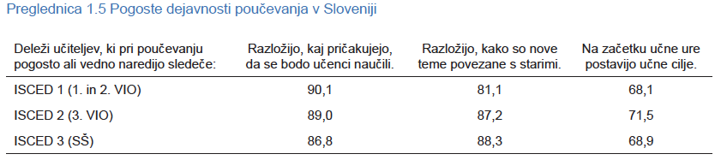
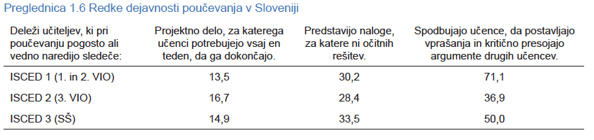
Prakse poučevanja
Oecd 91 %
Oecd 87 %
Oecd 83 %
Oecd 91%
Oecd 28 %
Oecd 37 %
Oecd 44 %
Manj pogoste so prakse za razvijanje mišljenja.

Slide 7
Spodbujanje višjih miselnih procesov
Deleži učiteljev, ki pri poučevanju pogosto ali vedno naredijo sledeče: | Učencem dajo več primerov, da vadijo korake postopkov ali spretnosti. | Za vaje izberejo naloge, ki se posto-pno stopnjujejo v težavnosti | Učence pripravijo na težave, ki se lahko pojavijo pri vaji postopka ali spretnosti. | Učencem dajo za vajo podobne naloge, dokler se ne prepričajo, da je vsak razumel snov.
ISCED 1 (1. in 2. VIO) | 73,5 | 89,7 | 79,4 | 81,3
ISCED 2 (3. VIO) | 68,1 | 85,9 | 77,3 | 72,6
ISCED 3 (SŠ) | 68,3 | 80,5 | 79,6 | 69,6
OECD (ISCED 2) | 71,2 | 80,0 | 77,4 | 71,2
Deleži učiteljev, ki zmorejo precej dobro ali zelo dobro: | Sestaviti dobra/kakovostna vprašanja za učence. | Pomagati učencem kritično razmišljati.
ISCED 1 (1. in 2. VIO) | 69,7 | 91,6
ISCED 2 (3. VIO) | 60,0 | 90,4
ISCED 3 (SŠ) | 61,4 | 88,0
OECD (ISCED 2) | 87,5 | 80,8
Ni razlik od 2018.
Manjši deleži učiteljev zmorejo sestaviti dobra vprašanja kot je povprečje OECD.

Slide 8
Samoučinkovitost učiteljev v vodenju razreda
Visoka samozavest učiteljev pri vodenju razreda v Sloveniji
Deleži učiteljev, ki se čutijo sposo-bne, da naredijo naslednje precej ali zelo dobro: | Dosežejo, da se učenke in učenci držijo razrednih pravil. | Pomirijo motečega ali glasnega učenca. | Uporabijo različne načine preverjanja in ocenjevanja. | Motivirajo učence, ki kažejo manjše zanimanje za šolsko delo. | Pomagajo napredovati vsakemu učencu.
ISCED 1 (1. in 2. VIO) | 81,9 | 85,1 | 95,4 | 86,2 | 87,0
ISCED 2 (3. VIO) | 76,2 | 81,3 | 94,7 | 84,9 | 81,1
ISCED 3 (SŠ) | 69,3 | 82,9 | 92,3 | 84,8 | 73,9
OECD (ISCED 2) | 84 | 84 | 91 | 67 | 81
Zelo visoka samozavest pri motivaciji učencev.

Slide 9
Socialno in čustveno učenje: pogosto v Sloveniji
Delež učiteljev, ki se pri pouku pogosto ali vedno osredotočajo na razvijanje naslednjih spretnosti pri učencih:
 | Razumevanje lastnih čustev, misli ali vedenja | Uravnava-nje lastnih čustev, misli ali vedenja | Razume-vanje pogledov drugih | Vživljanje v druge | Vzpostavljanje in ohranjanje zdravih odnosov z drugimi | Sprejemanje skrbnih in konstruktivnih odločitev o svojih osebnih dejanjih
ISCED 1 (1. in 2. VIO) | 79,5 | 85,1 | 85,6 | 82,9 | 93,4 | 87,7
ISCED 2 (3. VIO) | 67,5 | 76,0 | 78,2 | 73,6 | 88,0 | 82,0
ISCED 3 (SŠ) | 62,5 | 68,0 | 74,8 | 67,9 | 85,6 | 76,9
OECD (ISCED 2) | 68,1 | 68,6 | 80,1 | 82,2 | 84,2 | 80,0
% učiteljev, ki čutijo, da zmorejo precej ali zelo podpreti socialni in čustveni razvoj učencev
1. in 2. VIO: 84,2 %
3. VIO: 75,6 % (OECD 73,3 %)
SŠ: 70,1 %
Učitelji so
visoko samozavestni
pri podpiranju
čustvenega razvoja učencev.

Slide 10
Visoke potrebe učiteljev po nadaljnem izobraževanju
Več kot polovica učiteljev srednje ali zelo potrebuje precej izobraževanja za neposredno delo z učenci.

Slide 11
Manjše potrebe učiteljev po nadaljnem izobraževanju
Učitelji imajo manjše potrebe po izobraževanju o predmetih, ki jih učijo in
za delo, ki ni neposredno povezano z učenci.

Slide 12
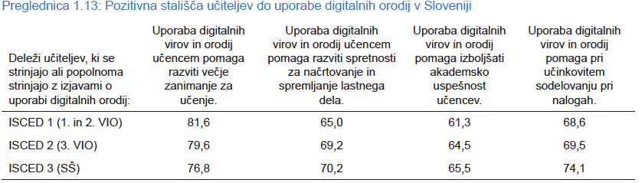
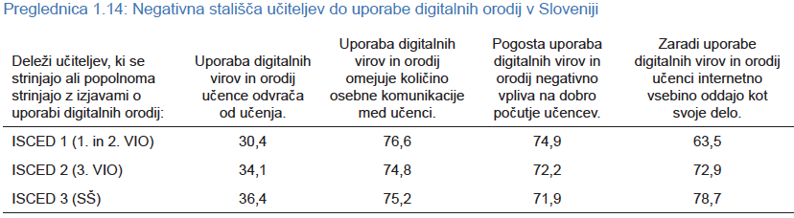
Tehnologija in poučevanje
V splošnem so stališča v Sloveniji blizu povprečju OECD.
OECD: 85,0 %
OECD: 74,5 %
OECD: 68,1 %
OECD: 74,0 %
Da digitalni viri odvračajo od učenja, meni:
tretjina učiteljev v Sloveniji,
polovica v OECD.
OECD: 53,0 %
OECD: 63,7 %
OECD: 60,5 %
OECD: 72,9 %

Slide 13
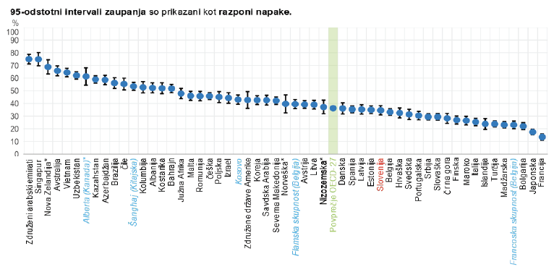
Uporaba umetne inteligence med učitelji
Slovenija: v zadnjih 12 mesecih je UI uporabilo:
34 % učitejev v OŠ in 47 % v SŠ.
Med tistimi, ki UI uporabljajo:
za učinkovito spoznavanje in povzemanje snovi:
OECD: 68 % učiteljev
Slovenija: 73-77 %
za preverjanje in ocenjevanje učenčevega dela:
OECD: 26 % učiteljev
Slovenija: 24 - 35 %
Podatki za ISCED 2

Slide 14
Avtonomija
Učitelji imajo
višjo avtonomijo pri šolskih odločitvah
nižjo avtonomijo pri vsebini in načinu poučevanja
kot je v povprečju OECD.
V Sloveniji se dobro počutje učiteljev najbolj poveča, ko ima ravnatelj dobre odnose z zaposlenimi in se učitelji in učenci med seboj dobro razumejo.
V Sloveniji se največ učiteljev strinja, da ima ravnatelj dobre odnose s starši, nato z učenci (90 % +).

Slide 15
Delovni čas učiteljev
Število 60-minutnih ur po navedbi učiteljev | Skupno število ur | Poučevanje | Za individualno načrtovanje ali pripravo učnih ur, v šoli ali izven šole | Za timsko delo in pogovor z drugimi učitelji v šoli | Za preverjanje, ocenjevanje in popravljanje nalog učencev
ISCED 1 (1. IN 2. VIO) | 41,1 | 23,8 | 10,0 | 3,8 | 4,3
ISCED 2 (3. VIO) | 40,5 | 23,0 | 9,3 | 4,1 | 4,8
ISCED 3 (SŠ) | 41,1 | 21,2 | 9,6 | 4,0 | 6,9
Čas poučevanja v deležu vsega delovnega časa učiteljev:
ISCED 1: 58 %
ISCED 2: 56 %
ISCED 3: 51 %
OECD (ISCED 2): 43 %
Od leta 2018:
OŠ: Za poučevanje se je čas povečal za 3 ure.
SŠ: Za administrativna dela se je čas povečal za 4 ure.
V Sloveniji učitelji poučujejo večji del delovnega časa kot je povprečje OECD.

Slide 16
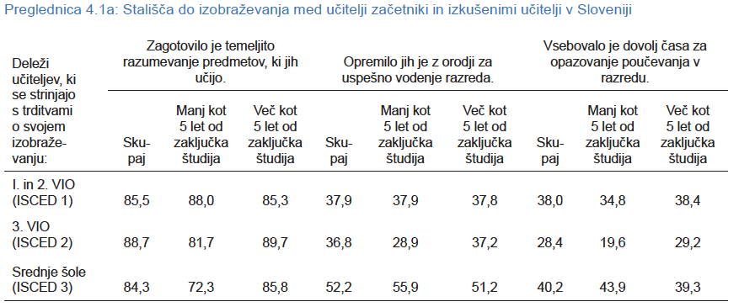
Mnenja o študiju
Kritični učitelji: slabo pripravljeni na vodenje razreda in malo priložnosti opazovanja poučevanja v razredu.

Slide 17
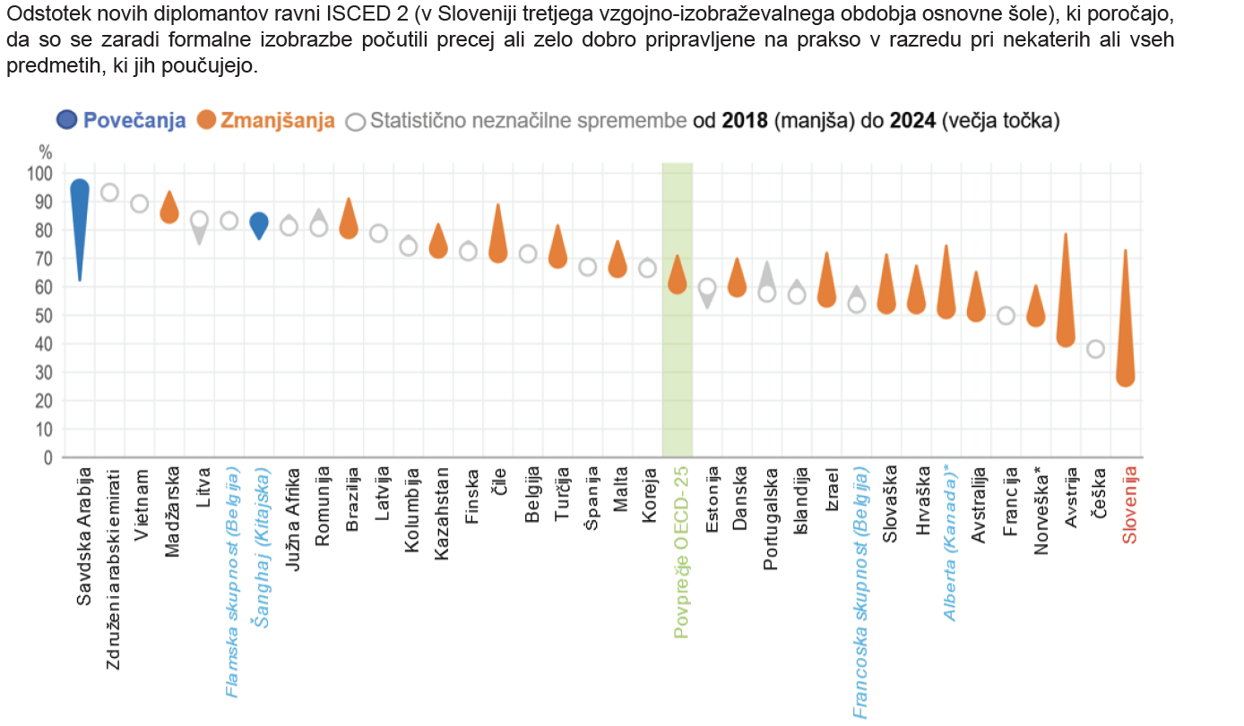
Sprememba v občutku pripravljenosti novih diplomantov na prakso v razredu – ISCED 2 (7. do 9. razred)
Velik padec:
za več kot 35 odstotnih točk
v občutku pripravljenosti novih diplomantov
na prakso v razredu
(največji padec med vsemi sodelujočimi)

Slide 18
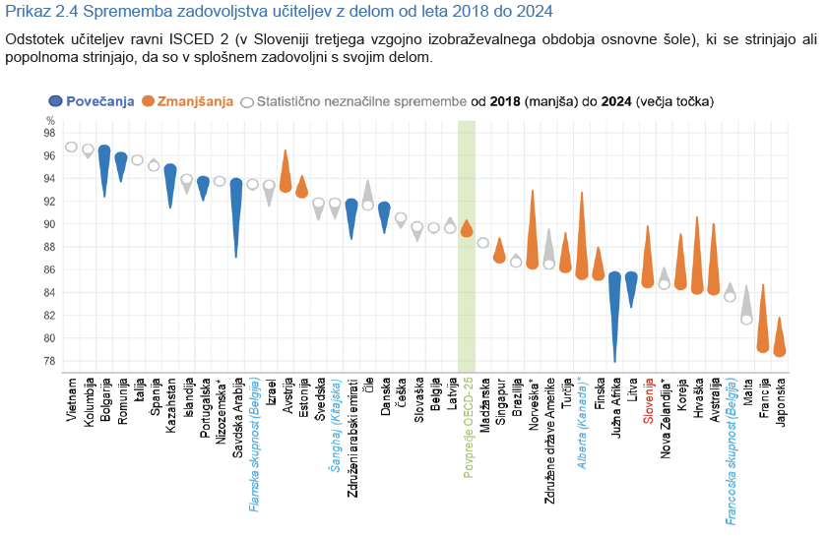
Zadovoljstvo učiteljev z delom
V Sloveniji je zadovoljstvo padlo od leta 2018 z 90 % na 85 % (ISCED 2).
1/3 učiteljev je zadovoljnih s plačo (pomladi 2024).
Skoraj petina mlajših učiteljev
in
petina tistih, ki se ne bodo upokojili,
ima namen zamenjati poklic
v 5 letih.
(kot v OECD povprečju).
Podatki za ISCED 2

Slide 19
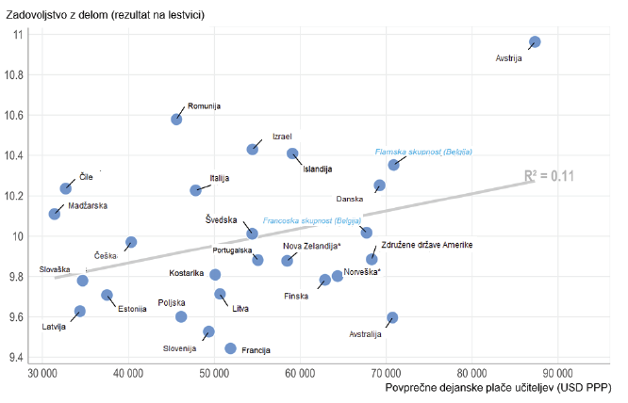
Zado-voljstvo z delom učiteljev in plača
1/3 učiteljev je zadovoljnih s plačo.

Slide 20
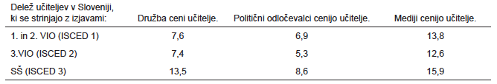
Namere po zamenjavi poklica in občutek cenjenosti poklica
V povprečju OECD učitelji, ki poročajo:
da jih učenci ustrahujejo ali
so do njih verbalno nasilni, ali
je vzdrževanje razredne discipline zanje velik stres,
več kot dvakrat pogosteje nameravajo opustiti poučevanje v naslednjih petih letih.
V Sloveniji so na vseh ravneh odločilni napovedniki namere po opustitvi poklica:
ustrahovanje in verbalno nasilje s strani učencev,
preveč ur poučevanja,
preveč dela s prilagajanjem poučevanja različnim potrebam učencev.
Samo vsak šesti učitelj meni, da jih cenijo mediji!
Kdo ceni učitelje po njihovem mnenju?
OECD (ISCED 2) 21,7 16,1 19,8

Slide 21
Dostop do rezultatov od oktobra 2025
Poročanje o rezultatih, nacionalno: 7. oktober 2025
Poročilo v e in v pdf obliki na spletu:
7 poglavij z mednarodnimi primerjavami
Rezultati za Slovenijo za vse tri populacije
Podatki (od novembra)
Spletni strani za TALIS v Sloveniji:
www.pei.si → raziskovalna dejavnost → mednarodne raziskave →Talis 2024
http://talispei.splet.arnes.si/
Poročanje o rezultatih, mednarodno
Poročilo v e in pdf obliki na spletu
Tabele in grafi mednarodnih primerjav k poglavjem poročila na spletu (ang.)
Izhodišča raziskave
Dostop do interaktivnega portala rezultatov TALIS (Compendium)
Kratek opis rezultatov Slovenije (angl.) na spletu
Podatki vseh držav
http://www.oecd.org/education/talis/

